Slide 1
第一章 矩 阵
§1. 1 矩阵及其运算
§1. 2 高斯消元法与矩阵的初等变换
§1. 3 逆矩阵
§1. 4 分块矩阵

Slide 2
§1.2 高斯消元法与矩阵的初等变换
一、引 入
二、高斯消元法与初等变换
三、初等矩阵

Slide 3
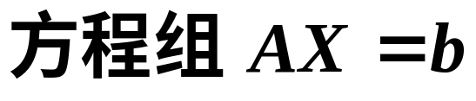
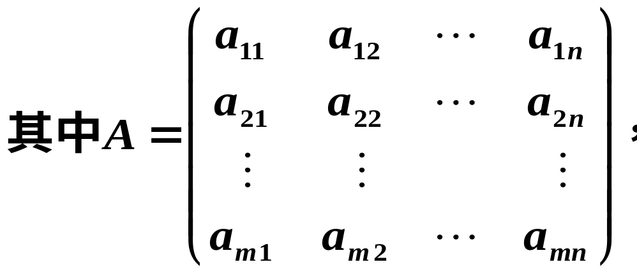
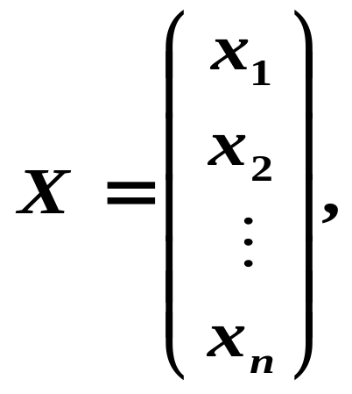
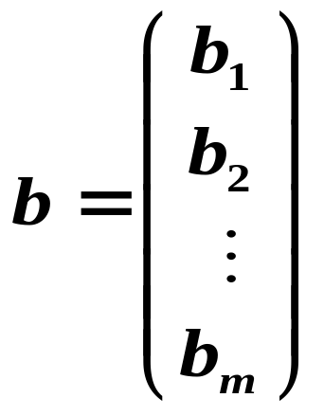
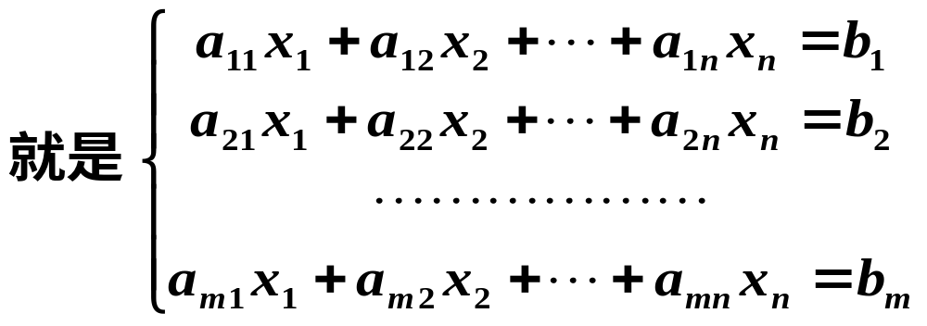
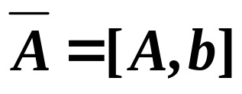
一、引入

Slide 4
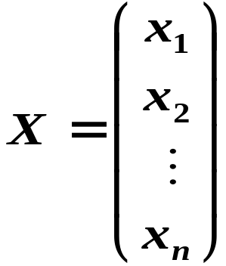
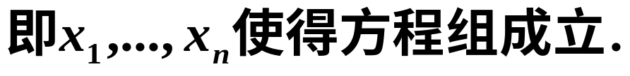
齐次方程组：AX = 0;
非齐次方程组：AX = b, b ≠ 0
(b中至少有一分量不为零)
AX = b 成立.
定义
为AX = b的解：
问题
方程组何时有解？
若有解，有多少解？如何求出其全部解？

Slide 5
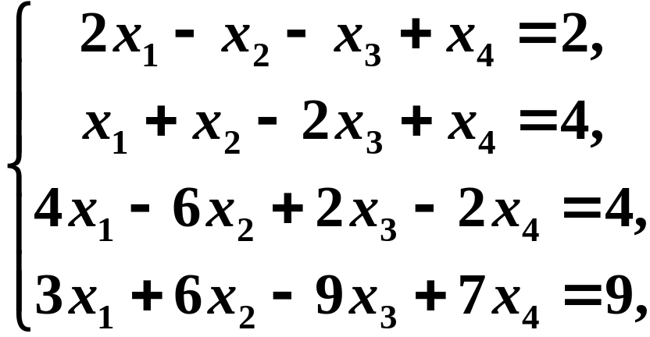





二、高斯消元法与初等变换
分析用消元法解下列方程组的过程．
引例
求解线性方程组（4个未知数，4个方程）

Slide 6
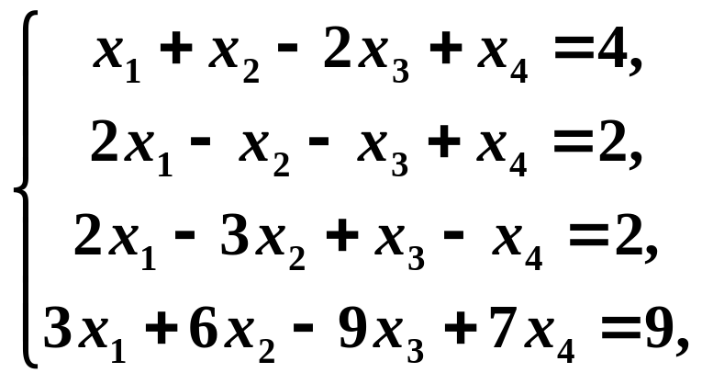


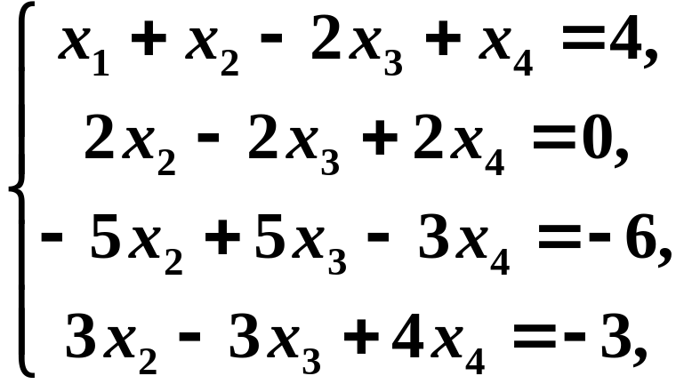





解

Slide 7
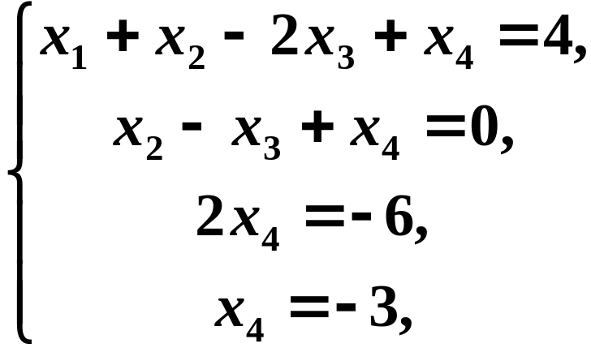
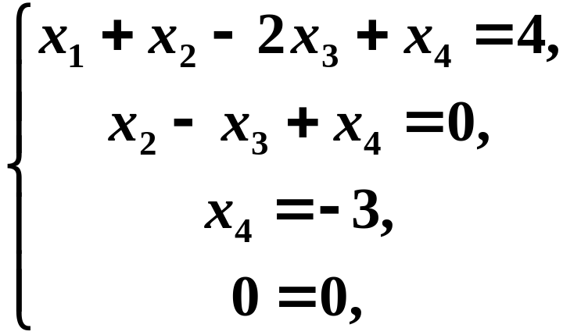
注意：4个未知数，3个方程！！
用“回代”的方法求出解：

Slide 8
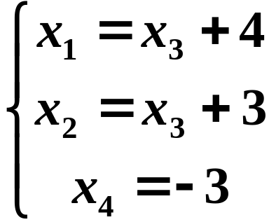
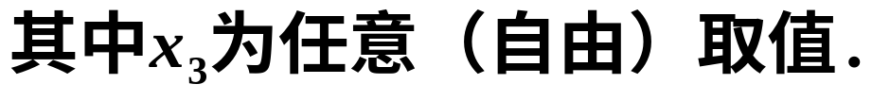
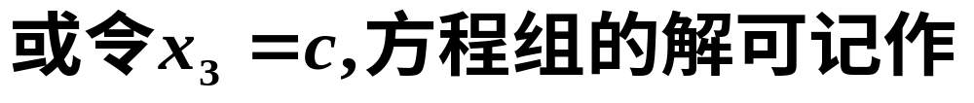
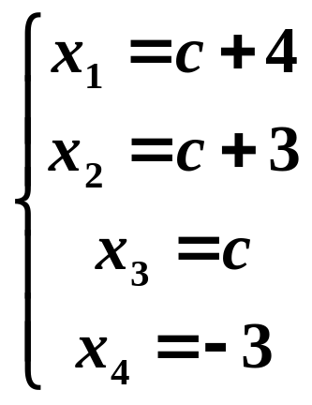
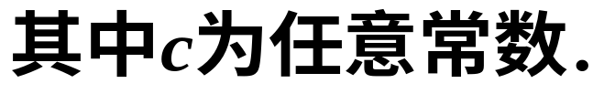
于是解得

Slide 9



小结：
1．上述解方程组的方法称为消元法.
2．始终把方程组看作一个整体变形，用到如下三种变换
（1）交换方程次序；
（ 与 相互替换）
（2）以不等于０的数乘某个方程；
（以 替换 ）
（3）一个方程加上另一个方程的k倍．
（以 替换 ）
称以上三种变换为线性方程组的初等变换.

Slide 10
方程组与其增广矩阵一 一对应.
若用矩阵来讨论线性方程组，则上述变形实际上是对方程组对应的矩阵进行行变形，这种变形就是矩阵的初等变换.

Slide 11

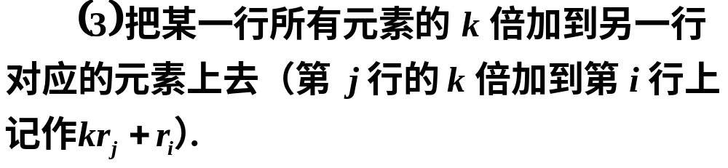
定义
下面三种变换称为矩阵的初等行变换:
作用于i 行！！
同理 可定义矩阵的初等列变换(所用记号是把“r”换成“c”)．

Slide 12

初等行变换
矩阵的初等变换
初等列变换
通常称 (1) 换行; (2)倍乘; (3)倍加

Slide 13
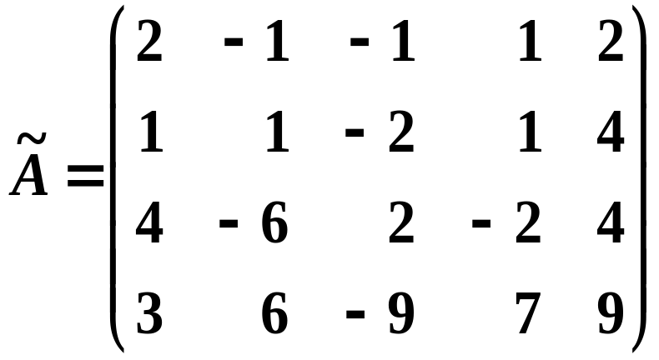
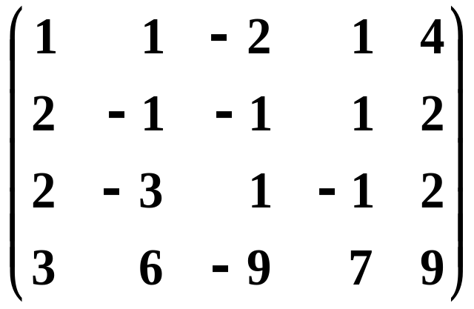

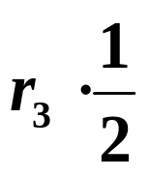
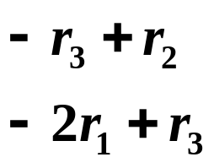
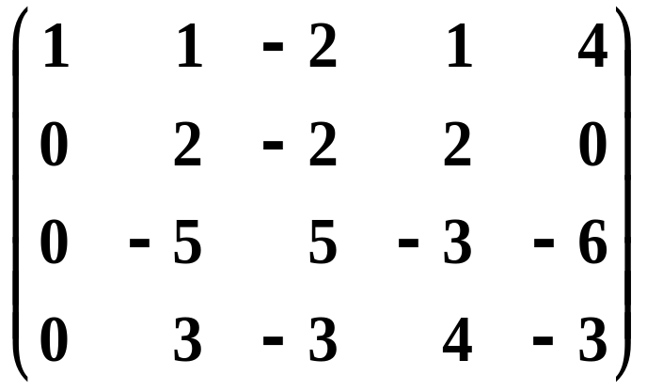
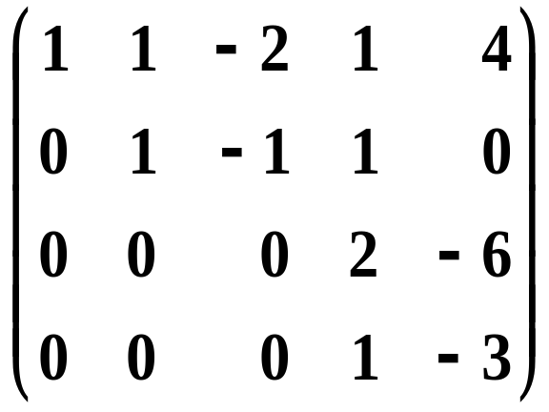
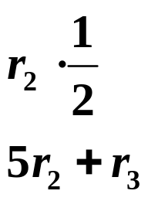
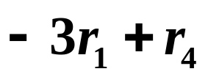

用矩阵的初等行变换 解方程组（1）：

Slide 14
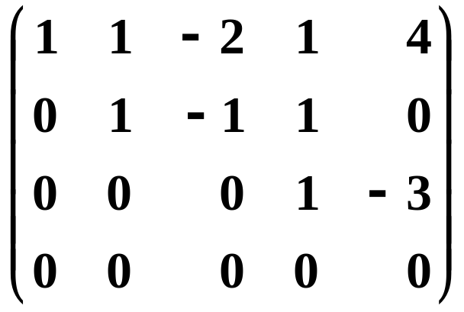

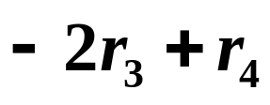
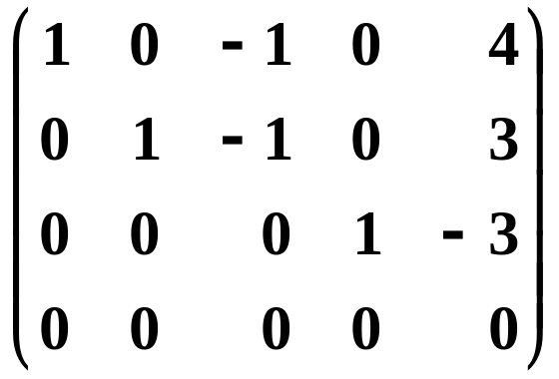

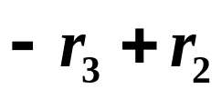
思考：进行初等行变换，到什么时候停止？
行阶梯矩阵或者简化行阶梯矩阵

Slide 15
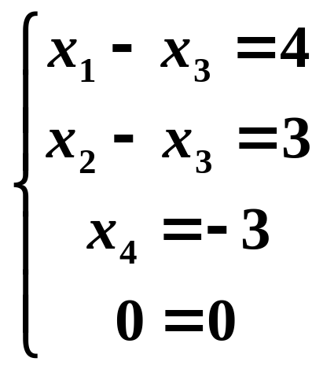
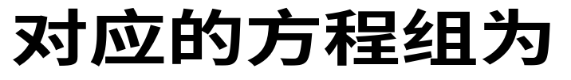
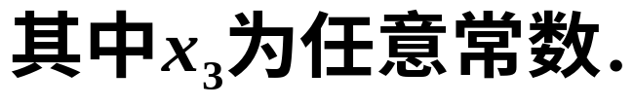
方程组的解为：
高斯消元法就是对增广矩阵实施行初等变换化为
简化行阶梯形矩阵
,达到消元与求解方程的目的.

Slide 16
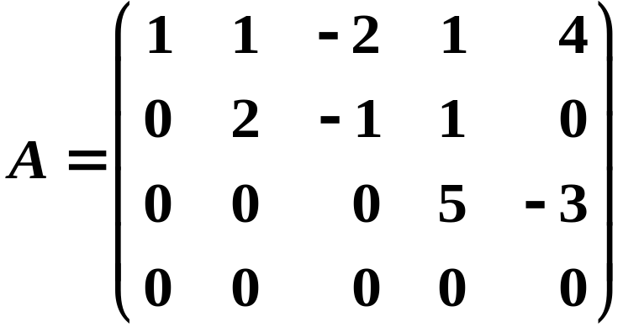
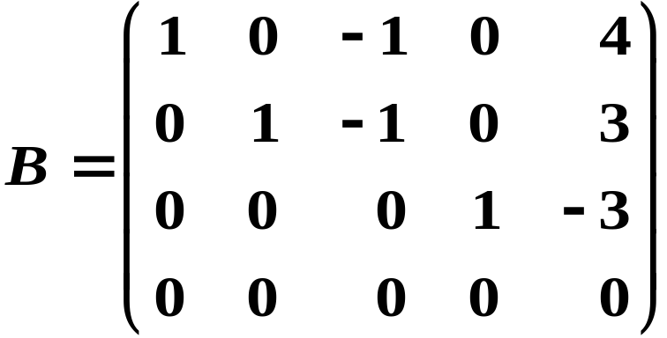
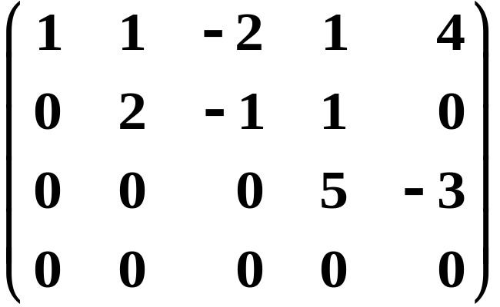
行阶梯形矩阵
例如
特点
(1)沿着每行的第一个非零元，可划出一条阶梯线，线的下方全为零；
(2)每个台阶只有一行， 列可以跨列，行不可以跨行

Slide 17
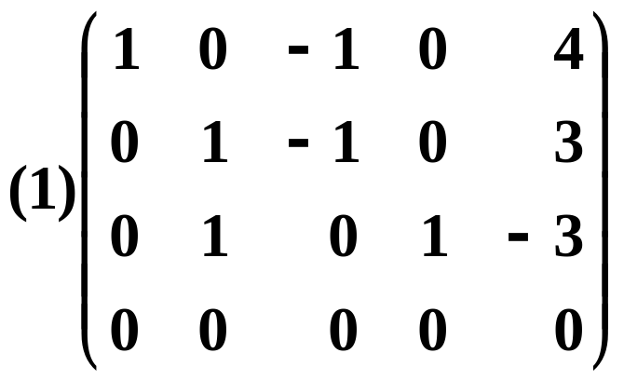
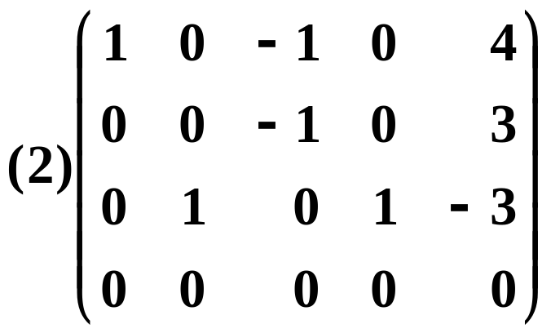
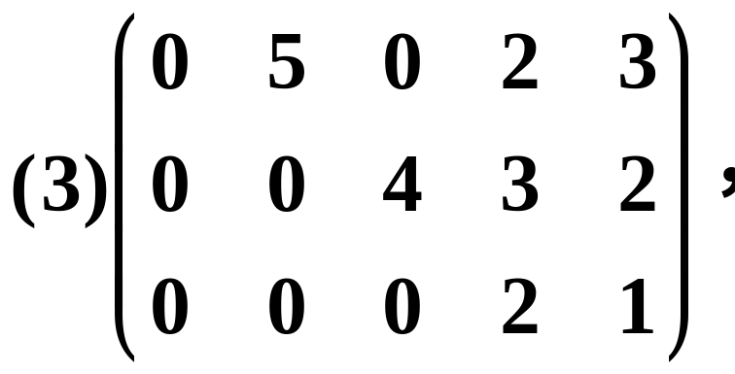
练习
下列矩阵是否是行阶梯矩阵?
不是行阶梯形矩阵.
不是行阶梯形矩阵.
是行阶梯形矩阵.

Slide 18
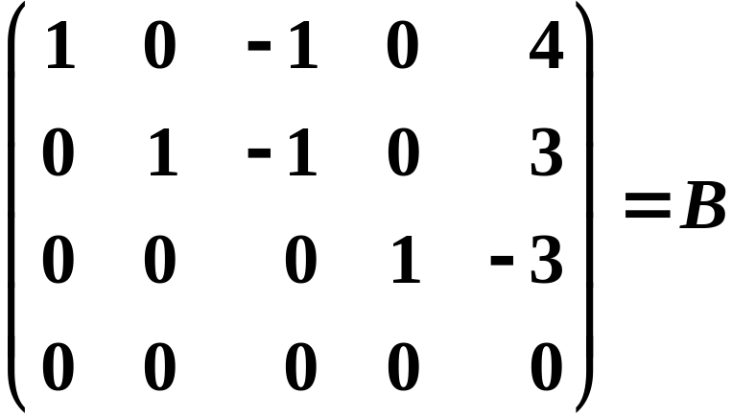
简化行阶梯形矩阵
（1）是行阶梯矩阵；
（2）每一非零行的第一个非零元素为数1；
且1所在的列的其余元素均为0.
例如

Slide 19
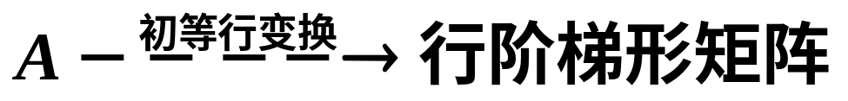
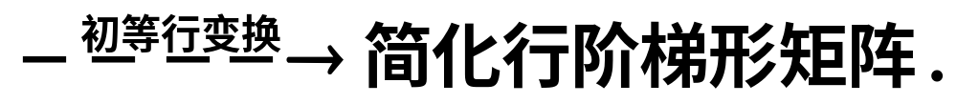
注 对于任何矩阵，总可以经过有限次初等行变换把它变为简化行阶梯形矩阵.

Slide 20
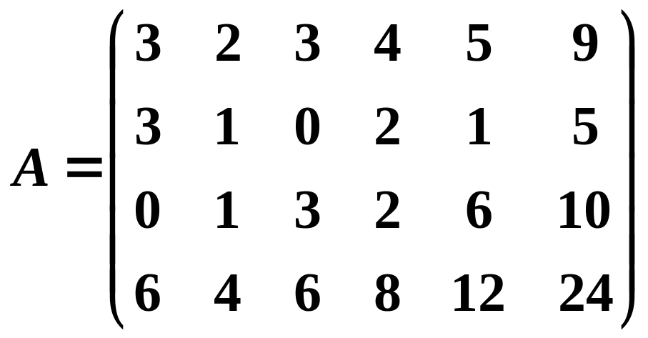
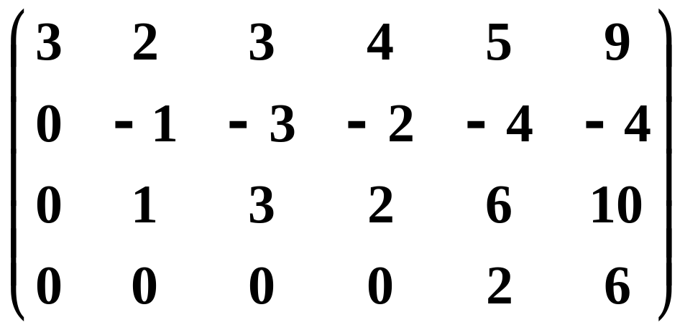


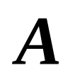
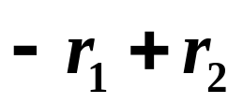
例 利用矩阵的初
等行变换,将A
化成简化行阶梯形矩阵.
解

Slide 21
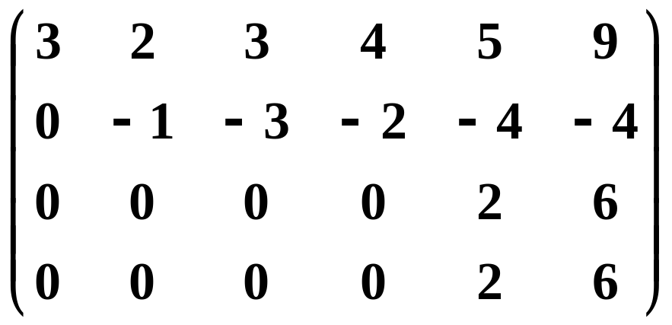
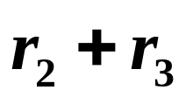
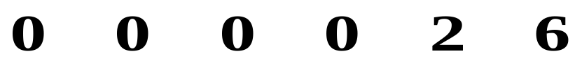














(行阶梯形矩阵 )

Slide 22








(简化行阶梯形矩阵 )

Slide 23

一般情形
线性方程组
对其增广矩阵作初等行变换，总可以化为如
下形式的简化行阶梯矩阵（必要时交换未知量的
下标）

Slide 24






Slide 25


这个方程组与原方程组同解,

Slide 26



解为
自由未知量 .

Slide 27



当方程为齐次方程组时，
齐次方程组至少有一组零解
特别地，方程个数少于未知量个数的齐次方程组一定有非零解.

Slide 28








例 求解齐次线性方程组
解

Slide 29



由此即得

Slide 30







例 解方程组
解
方程无解.

Slide 31






例 解线性方程组
行
解

Slide 32





简化行阶梯形矩阵
对应的方程组为
即
为方程组的全部解.

Slide 33
求解线性方程组总结：
1、过程： (1) 换行（换列）; (2)倍乘; (3)倍加
注意：倍加作用在哪行？
2、停止：行阶梯矩阵或者简化行阶梯矩阵
3、求解：数数，未知数个数n、基本未知量r、自由未知量n-r

Slide 34






初等行变换
矩阵的初等变换
初等列变换
通常称 (1) 换行（换列）; (2)倍乘; (3)倍加
初等变换的逆变换仍为初等变换, 且变换类型相同．
逆变换
逆变换
逆变换

Slide 35




矩阵的等价
等价关系的性质
具有上述三条性质的关系称为等价．
例如, 两个线性方程组同解也可作为一种等价关系.
就称这两个线性方程组等价

Slide 36

三、初等矩阵
矩阵初等变换是矩阵的一种基本运算，应用广泛.
定义 由单位矩阵 I 经过一次初等变换得到的方
阵称为初等矩阵.
三种初等变换对应着三种初等方阵.

Slide 37










(1) 对调I中对调两行或两列，得初等对换矩阵.
第 列
第 列

Slide 38



(2) 以数
乘I 中某行或某列，得初等倍乘矩阵.
第 列

Slide 39







得初等倍加矩阵.
第 列
第 列

Slide 40






例 计算
③×k

Slide 41



定理
设A是m × n矩阵，对A施行一次初等行变换，相当
于在A的左边乘一个相应的m阶初等矩阵；对施行
一次初等列变换，相当于在A的右边乘一个n阶相
应的初等矩阵.

Slide 42



一般结论

Slide 43
初等变换与初等矩阵的关系
对矩阵作一次初等行(列)变换
同样的行为
在矩阵左边(右边)乘以一个初等矩阵
矩阵的初等变换可看成矩阵的一种运算.

Slide 44



“左乘行，右乘列”
定理的应用：
1.若矩阵B是A经有限次行初等变换得到的，则存在
有限个初等矩阵E₁, …, E_{k} , 使得
2.若矩阵B是A经有限次列初等变换得到的，则存在
有限个初等矩阵E₁, …, E_{k} , 使得
3.若矩阵B是经有限次初等变换得到的，则存在
有限个初等矩阵P₁, …, P_{k} , Q₁, …, Q_{t}使得

Slide 45









例
解

Slide 46



例 设有线性方程组
解

Slide 47







Slide 48






其解为

Slide 49







这时又分两种情形：

Slide 50










小 结
1. 初等行(列)变换
2.
初等变换
矩阵等价具有的性质

Slide 51



一次初等变换
3. 单位矩阵I 初等矩阵.
4. 线性方程组的增广矩阵；
利用矩阵的初等行变换解线性方程组.
目标为化方程组的增广矩阵为简化行阶梯形矩阵，从而判断方程组是否有解，有解时有唯一解还是无穷多解.

